Slide 1
建立模型
訓練資料集建立模型
計算其訓練資料集錯誤率
計算其測試訓練集錯誤率
分類方法 : 羅吉斯迴歸、隨機森林、線性判別分析、支持向量機

Slide 2
羅吉斯迴歸

Slide 3
模型準確率
Apparent Rate (表面錯誤率: 1.53 %) |  | 預測類別
 |  | 1 | 2
實際 類別 | 1 | 51 | 0
 | 2 | 1 | 13
True Error Rate (真實錯誤率: 0 %) |  | 預測類別
 |  | 1 | 2
實際 類別 | 1 | 0 | 0
 | 2 | 2 | 10

Slide 4
隨機森林

Slide 5
模型準確率
Apparent Rate (表面錯誤率: 1.53 %) |  | 預測類別
 |  | 1 | 2
實際 類別 | 1 | 51 | 0
 | 2 | 2 | 12
True Error Rate (真實錯誤率: 0 %) |  | 預測類別
 |  | 1 | 2
實際 類別 | 1 | 0 | 0
 | 2 | 0 | 12

Slide 6
線性判別分析

Slide 7
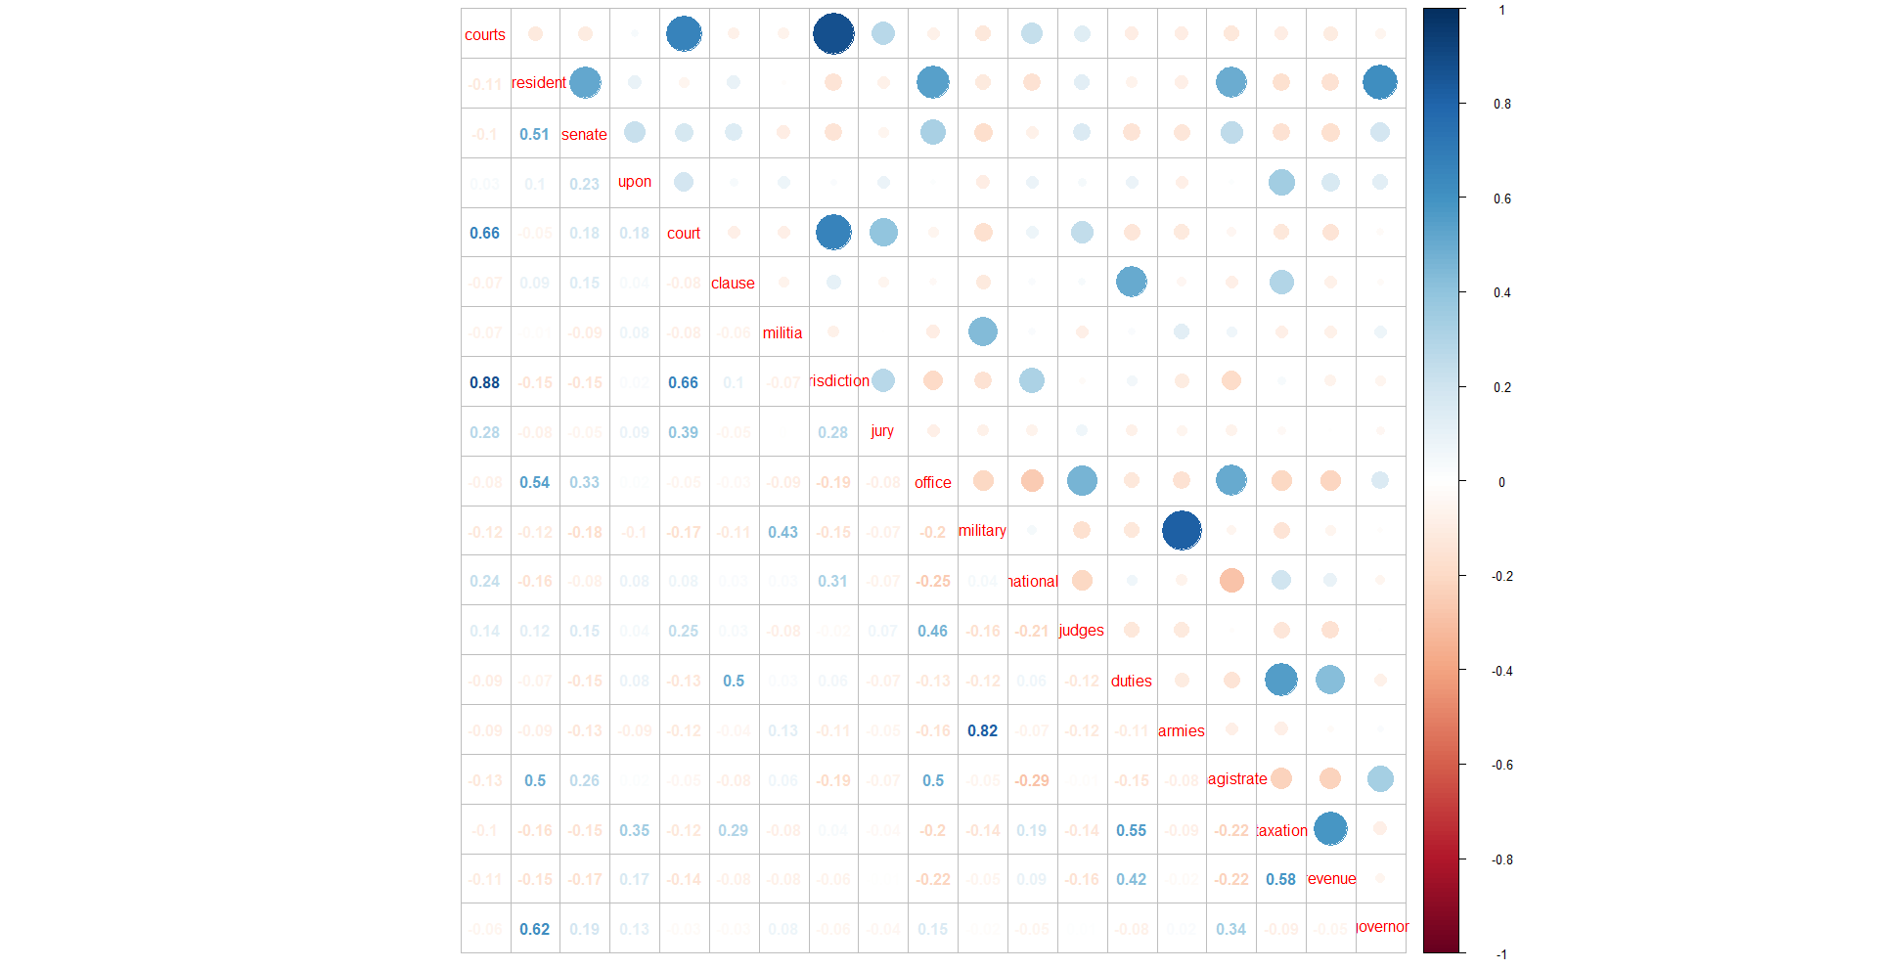

Slide 8
模型準確率
Apparent Rate (表面錯誤率: 1.53 %) |  | 預測類別
 |  | 1 | 2
實際 類別 | 1 | 51 | 1
 | 2 | 0 | 13
True Error Rate (真實錯誤率: 0 %) |  | 預測類別
 |  | 1 | 2
實際 類別 | 1 | 0 | 0
 | 2 | 0 | 12

Slide 9
支持向量機(SVM)

Slide 10
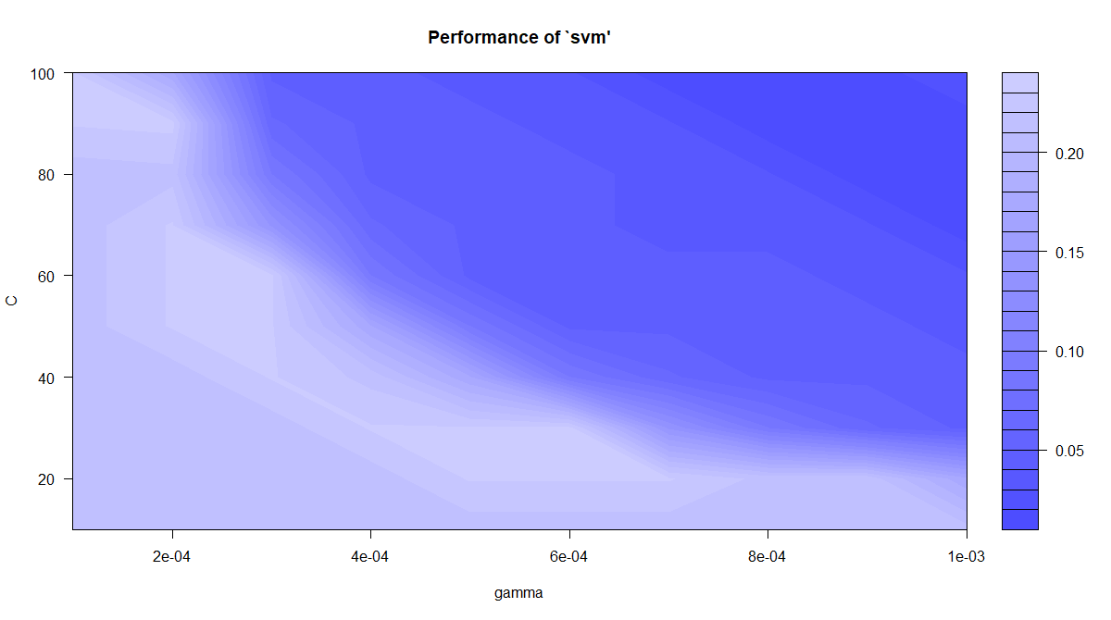

Slide 11
模型準確率
Apparent Rate (表面錯誤率: 1.53 %) |  | 預測類別
 |  | 1 | 2
實際 類別 | 1 | 51 | 0
 | 2 | 1 | 13
True Error Rate (真實錯誤率: 0 %) |  | 預測類別
 |  | 1 | 2
實際 類別 | 1 | 0 | 0
 | 2 | 0 | 12

Slide 12
各分類方法比較
在建立模型中皆會有分錯的可能性

Slide 13
結論

